Slide 1
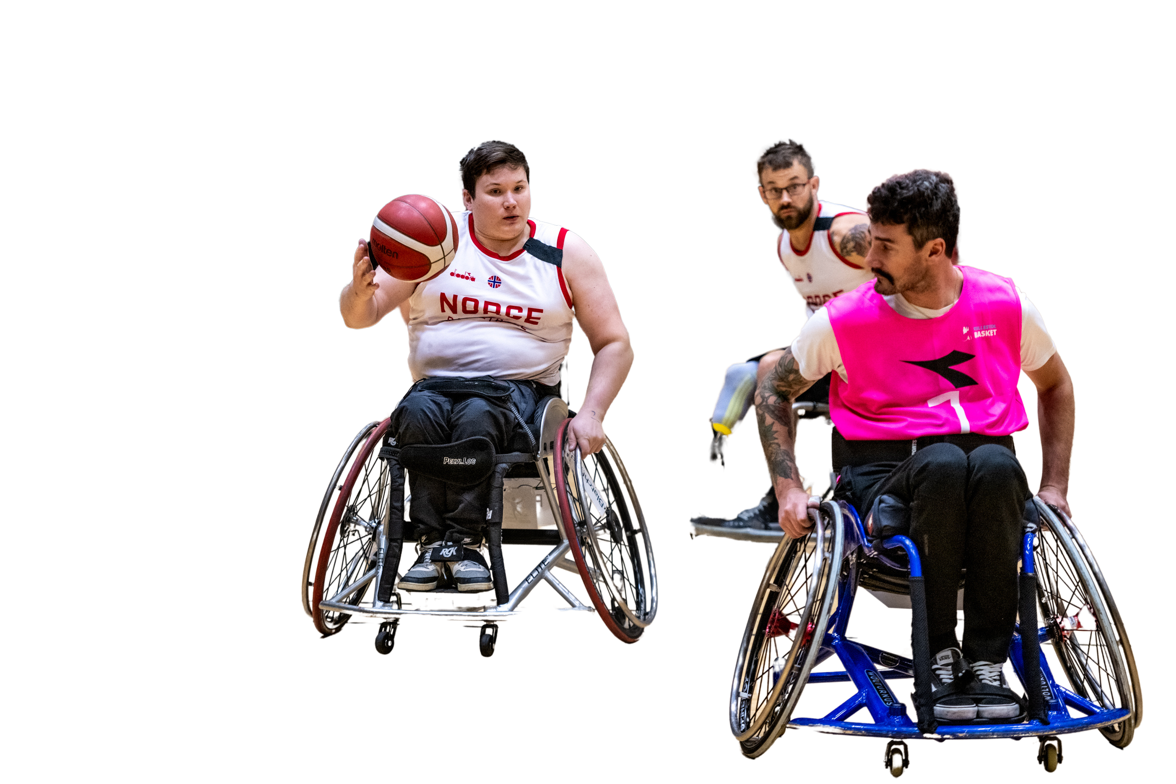

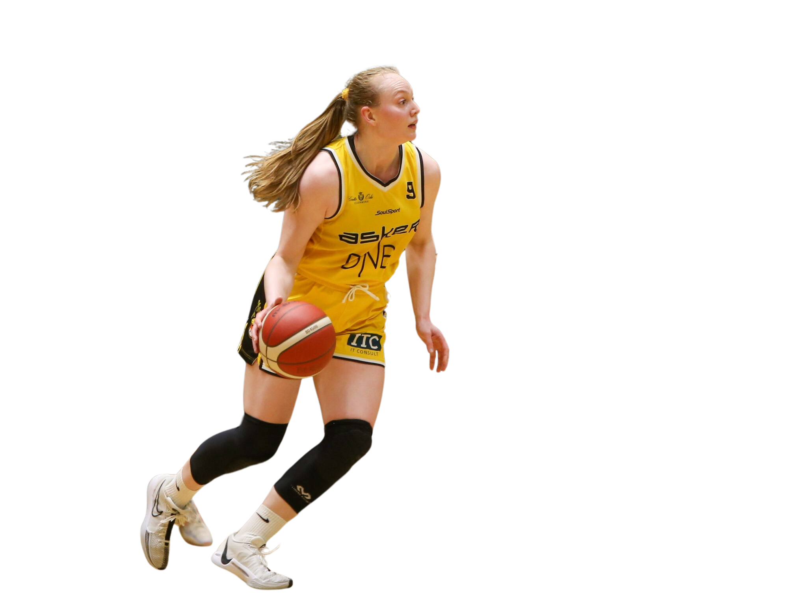

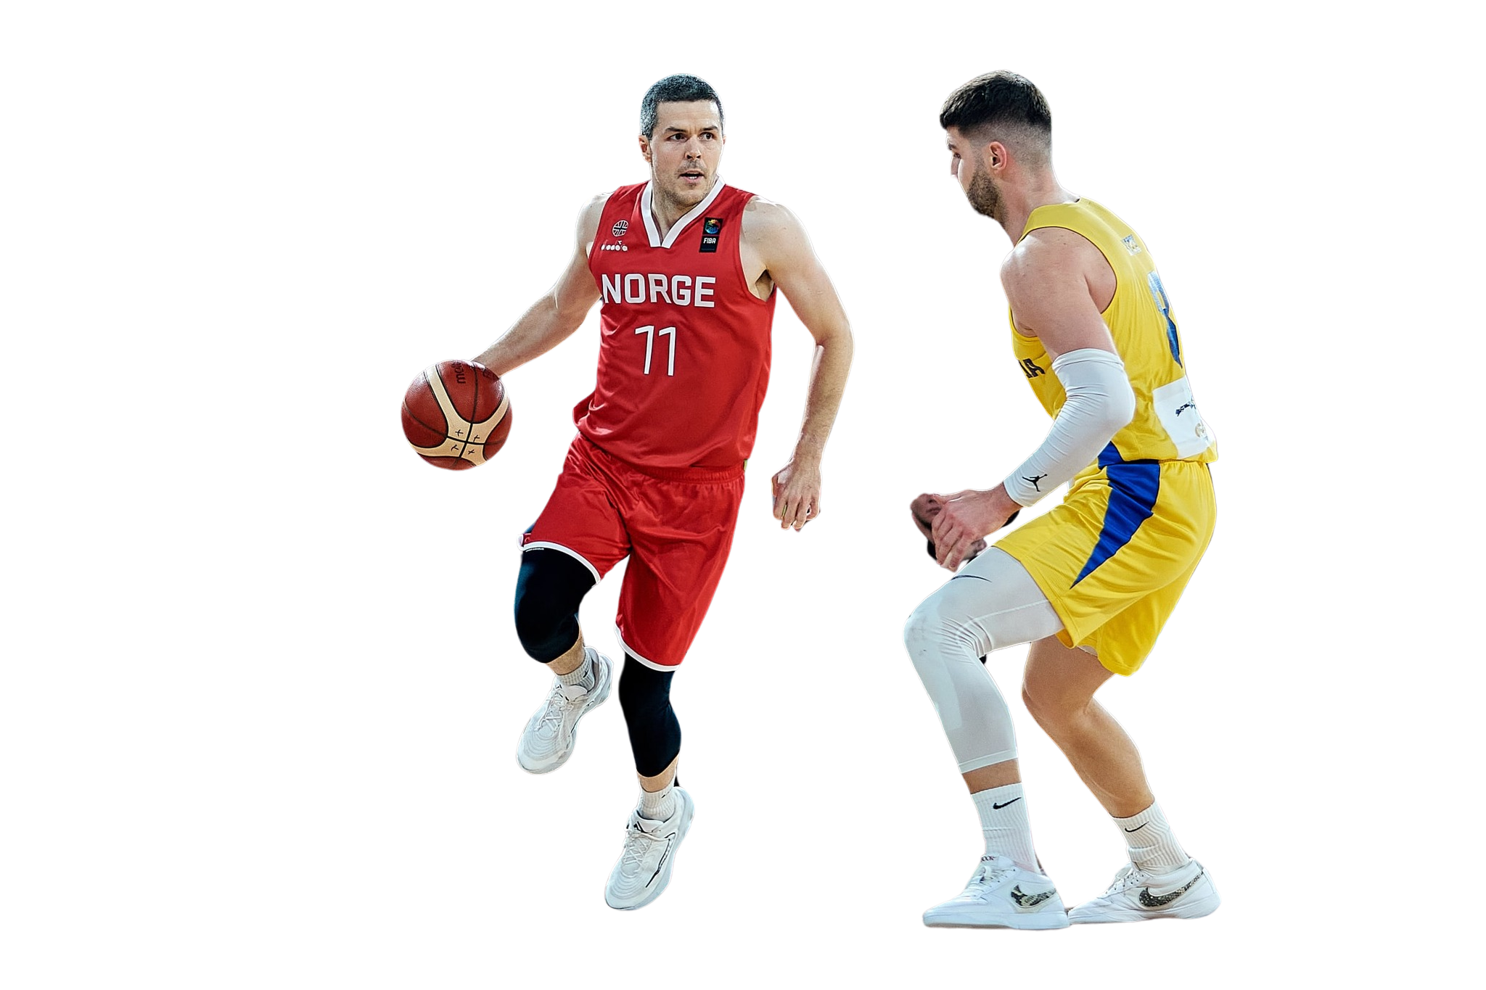




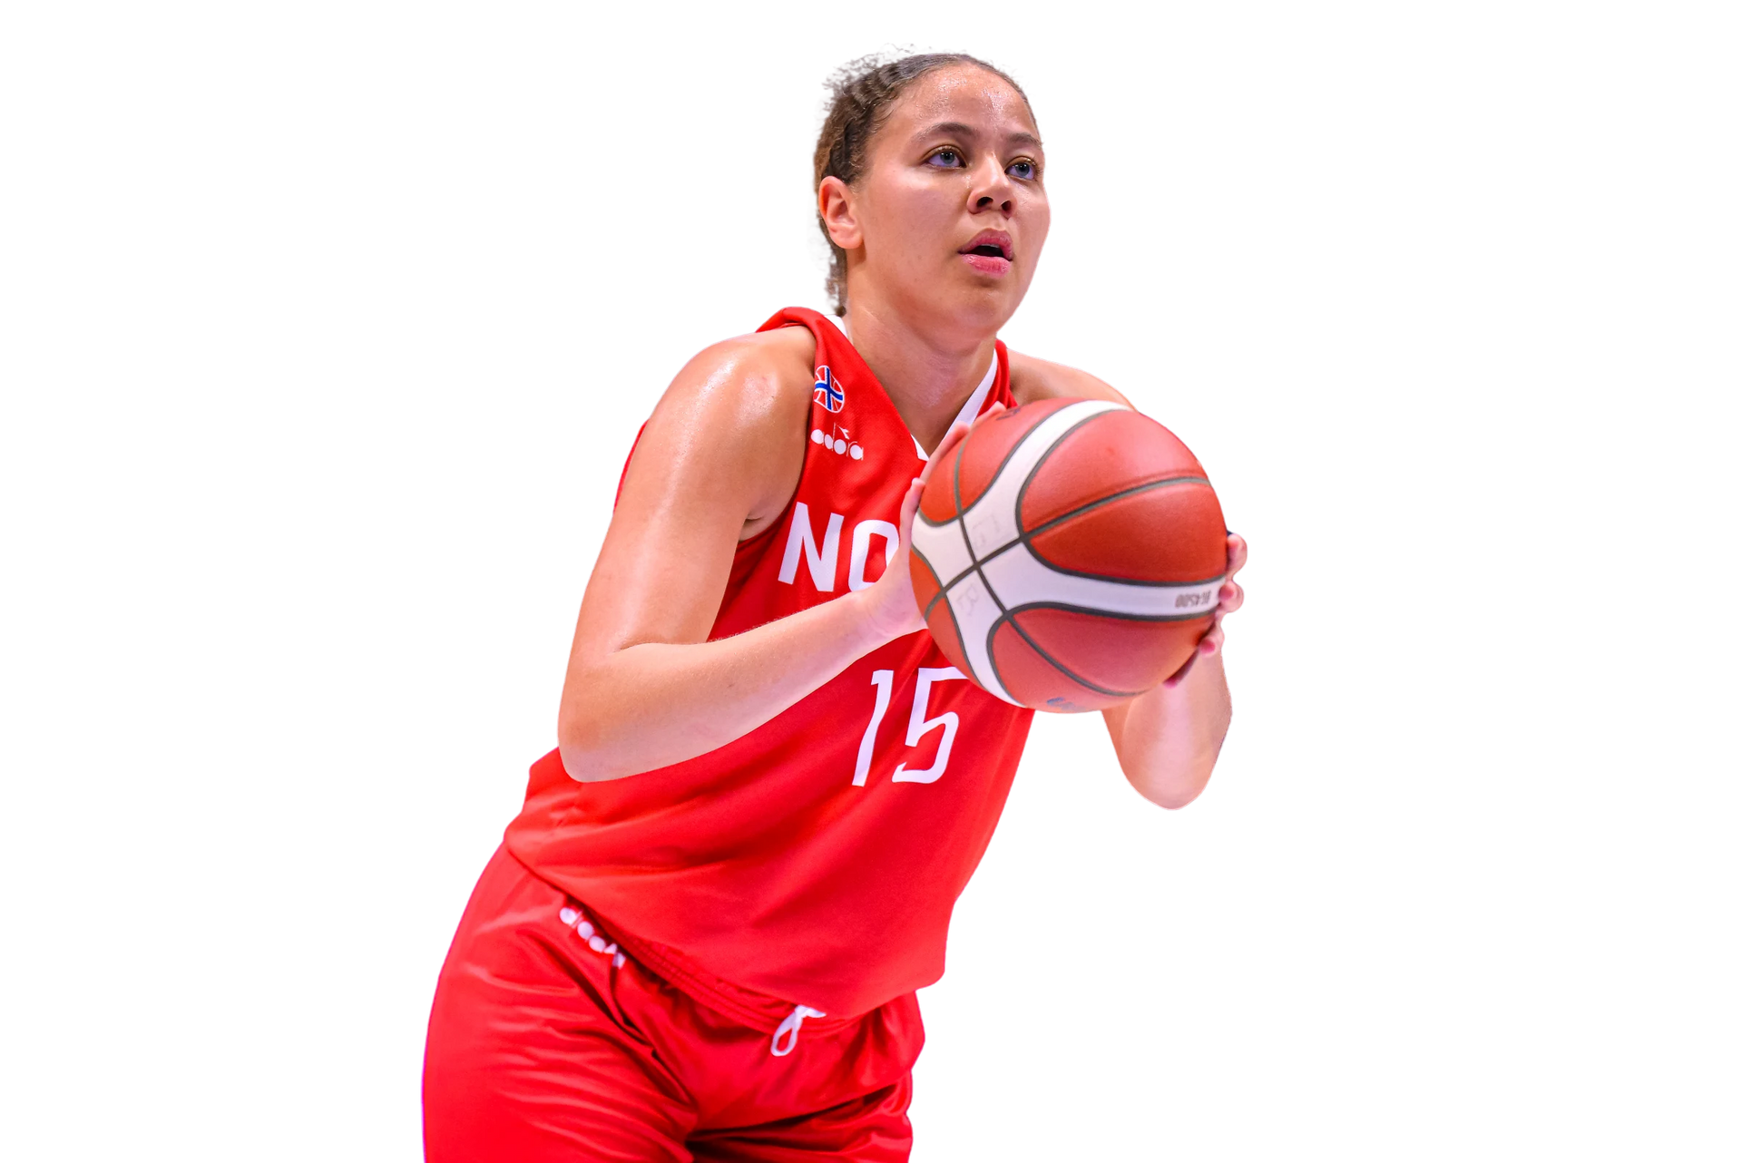





Det lille klubbmøte 2026
basketnorge
Norges Basketballforbund

Slide 2

AGENDA
Påminnelser og viktig informasjon
Ny og oppdatert Verdistempel
Fremtidsrettet Klubb – Kristiansand Pirates
Arrangementhåndboka
Foreldreinitativ – Workshop
Krenkelser i barne- og ungdomsidretten – Maren Mildestvedt, NIF
basketnorge
Norges Basketballforbund

Slide 3
Påminnelser og viktig informasjon
Ny Banedagbok: https://tapublic.nif.no/venueDiary
Basketballtinget – Valgkomiteen trenger innspill!
EasyBasket Arrangørkurs 3.Mars (ca. 1 time kurs)
SPU samlinger
Øst & Nord – 14.-15. Februar
Vest, Agder/Rogaland & Midt – 21.-22. Februar
Landskamper
Hønefoss Arena 27.Februar
Hauklandshallen 11. & 14. Mars
Prosjekter (Tidenes Beste Sommerferie, Girls Got Game, Klesbyttedagen)
basketnorge
Norges Basketballforbund
Notes:
Nyhetsbrev, Tidenes Beste sommerferie,

Slide 4

Nytt Verdistempel
GODKJENT KLUBB
Årsmøte avholdt i samsvar med lov normen
Alle medlemmer registrert i et godkjent elektronisk medlemssystem
Idrettslagets lov er vedtatt på årsmøte
Idrettslaget følger idrettens regnskapsbestemmelser og har vedtatte rutiner
Har riktig antall tillitsverv som er valg på årsmøte
Sørger for gjennomført og innhentet trenerattest, dommerattest og politiattest fra aktive i klubben
Deltar på EasyBasket arrangørkurs
Har en Barneidrettsansvarlig, Dommeransvarlig og Treneransvarlig
basketnorge
Norges Basketballforbund

Slide 5
Nytt Verdistempel
FREMTIDSRETTET KLUBB
Godkjent Klubb
Rent Idrettslag
Gjennomfører Verdikveld: Trygg på trening og Basket=Mangfold
Deltar på Baskethelgen
Deltar på Digitale klubbmøter
Har en Sportsligplan, Langtidsplan og Klubbhåndbok
Har oppdatert Hjemmeside og SoMe kanaler
Har et etablert årshjul
Driver EasyBasket aktivitet og 3x3 tilbud i egen klubb eller med samarbeidsklubber
basketnorge
Norges Basketballforbund

Slide 6
Nytt Verdistempel
GODKJENT KLUBB
Alle med fond
Arrangere EB-arrangementer
Eget Verdistempel på Nettside og i Hall
FREMTIDSRETTET KLUBB
Alle med fond
Arrangere EB-arrangementer
Eget Verdistempel på Nettside og i Hall
Prioritert i prosjekter i regi av NBBF
Prioritert i Klubbveiledning
Prioritert arrangør av arrangementer i regi av NBBF
Tilgang til samarbeidsavtaler
basketnorge
Norges Basketballforbund

Slide 7


Fremtidsrettet klubb
basketnorge
Norges Basketballforbund

Slide 8
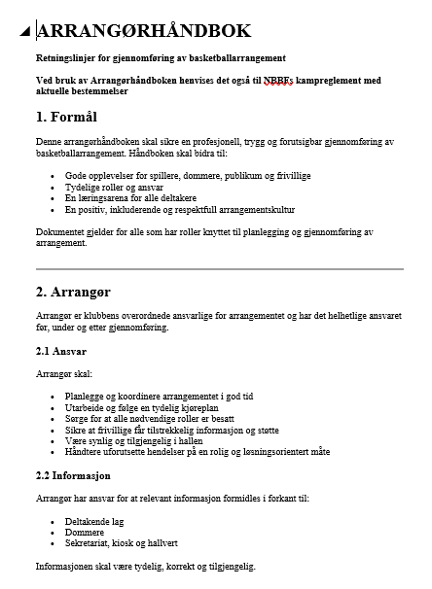
Arrangementhåndboka
Hovedpunkter
Gjennomgang i Breakout-rooms
Tilbakemelding
basketnorge
Norges Basketballforbund

Slide 9
Foreldreinitiativ - Workshop
IGP (Individuell – gruppe – plenum)
Hvordan ser frivillighetsengasjementet ut i deres klubb?
Hva forventer dere av foreldre i deres klubb?
Hva gjør dere for å engasjere foreldre i klubbaktivitet?
basketnorge
Norges Basketballforbund

Slide 10
Krenkelser i barne- og ungdomsidretten
Maren Mildestvedt, NIF
Trygg på Trening filmer: https://www.idrettsforbundet.no/tema/tryggidrett/seksuell-trakassering-og-overgrep/filmer-til-opplaring/
Trygg på Trening kurs: https://www.basket.no/om-nbbf/verdier/trygg-pa-trening/
basketnorge
Norges Basketballforbund

Slide 11
Ekstra lenker fra møte
HWHR Nettverk for kvinner i Basketball: https://spond.com/invite/FBOHA
Verdistempel siden: https://www.basket.no/klubbutvikling/Verdistempel/
Girls Got Game: https://www.basket.no/Satsingpajenter/
Varslingside NIF: https://www.idrettsforbundet.no/tema/varsling/
basketnorge
Norges Basketballforbund

Slide 12



basketnorge
Norges Basketballforbund

